Slide 1
無駄なコピーは
やめましょう！
１ 会議開催通知・課内通知等はメールで
行いましょう
２ 会議等資料は必要最小限にしましょう
３ 両面印刷、両面コピーを励行しましょう
４ カラーコピーの使用は必要最小限に
しましょう

Slide 2
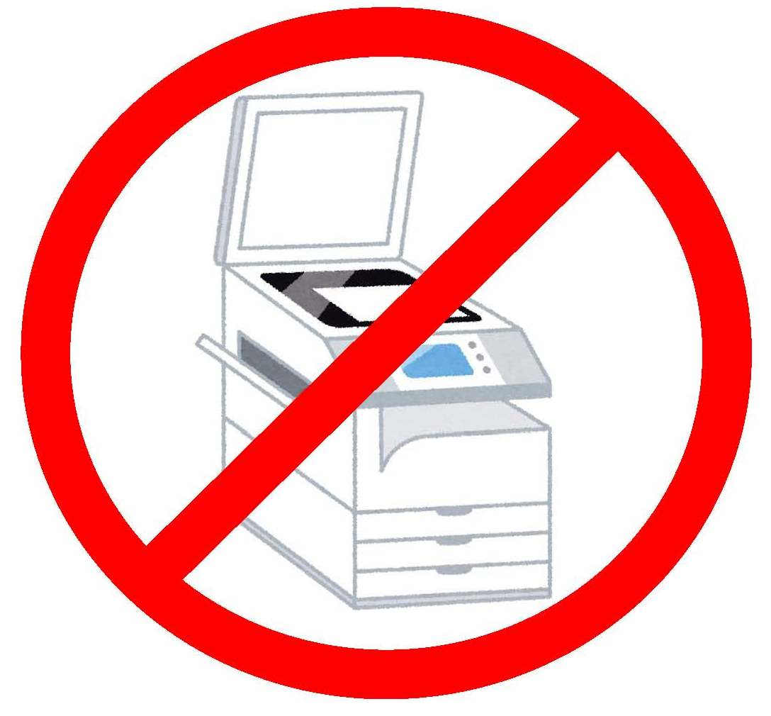
無駄なカラーコピー禁止！！
みんなでやろう！
経費節減！！

Slide 3
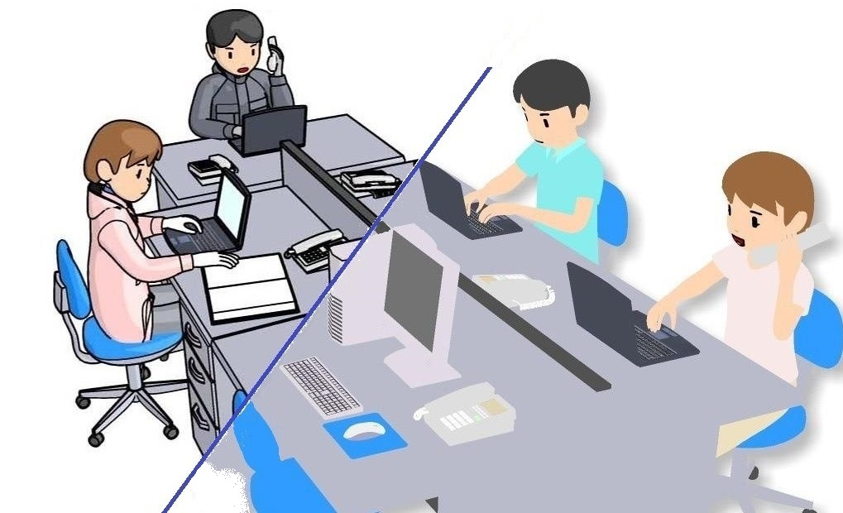
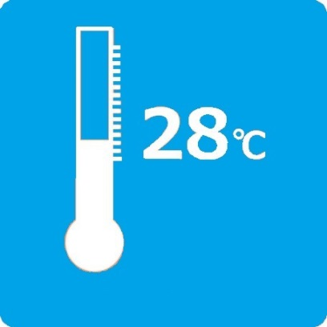
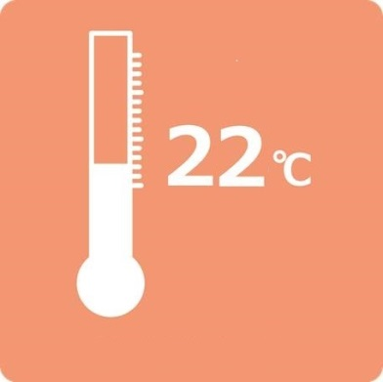
冬は
ウォームビズ
夏は
クールビズ
設定温度にしよう
設定温度にしよう

Slide 4
使わない機器の
コンセントは
こまめに抜きましょう！

Slide 5
冷蔵庫は弱に！

Slide 6
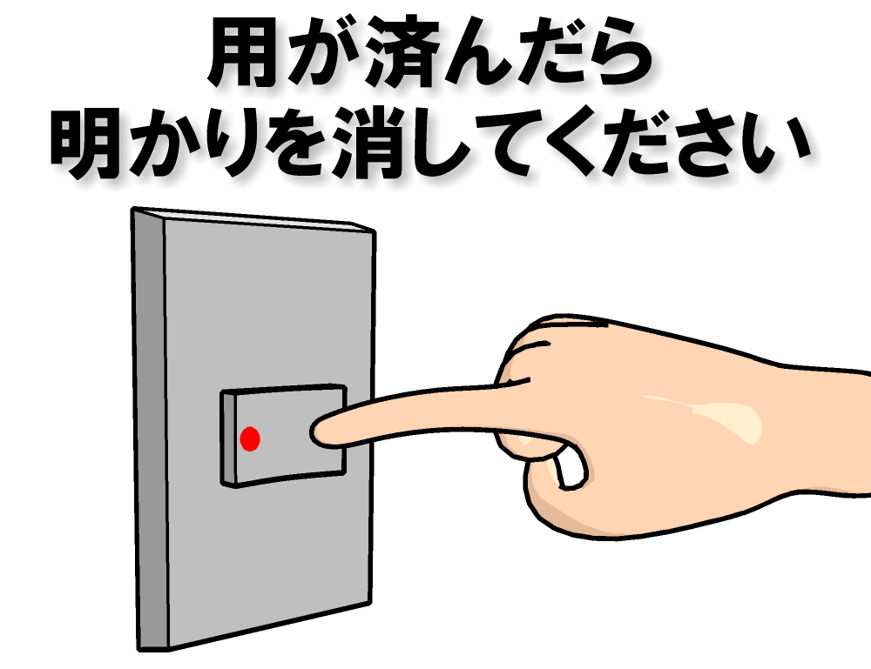
「点けたら、消す」を忘れずに！

Slide 7
２ アップ
３ ダウン は
階段
で！
健康・省エネのため、エレベータの
使用は控えましょう！

Slide 8
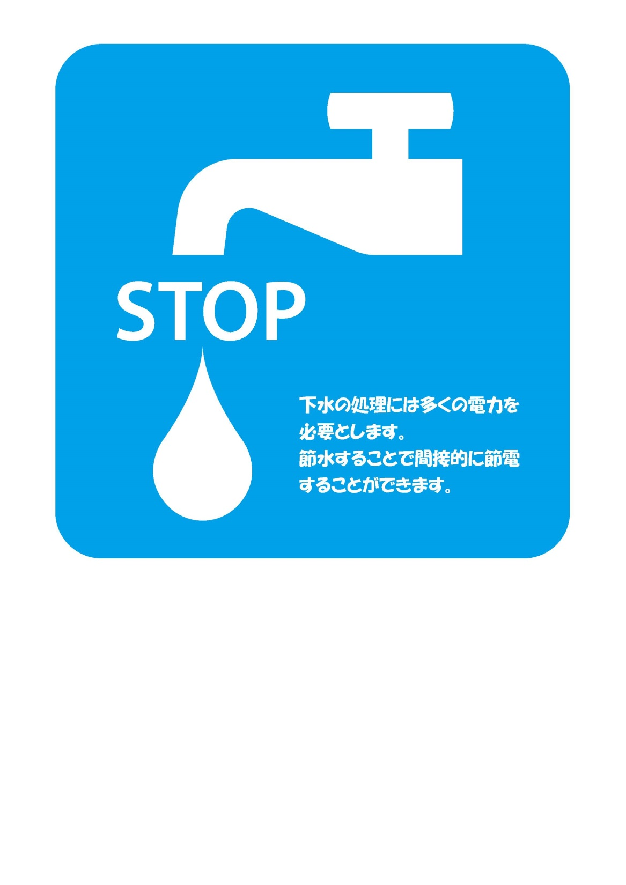
節水に
ご協力を！
蛇口はこまめに締めましょう！

Slide 9
○曜日は
早期退勤日
〇〇：〇〇までには帰りましょう！
意識を高めて
ＮＯ残業
ＤＡＹ
☑ 今日やる仕事を決めましょう！
☑ 作業時間を決めましょう！
☑ 無駄な時間をなくしましょう！
☑ After５でリフレッシュしましょう！
○曜日は各部署で決めてください

Slide 10
○曜日は
定時退勤日
〇〇：〇〇までに帰りましょう！
効率ＵＰで
ＮＯ残業
ＤＡＹ
☑ 今日やる仕事を決めましょう！
☑ 作業時間を決めましょう！
☑ 無駄な時間をなくしましょう！
☑ After５でリフレッシュしましょう！
○曜日は各部署で決めてください

Slide 11
照明で省エネ
昼休み時間の
執務エリアは
消灯しましょう！

Slide 12
トイレで省エネ
こまめにフタを
閉めましょう！
フタを開け放しにすると
暖房便座の電気代が
嵩みます

Slide 13
ＯＡ機器で省エネ
パソコン、コピー機のスリープモード
を活用しましょう！
使わない時は
電源ＯＦＦを励行
しましょう！

Slide 14
電気ポットで 省エネ
長時間使用しない時はプラグを抜き
ましょう！

Slide 15
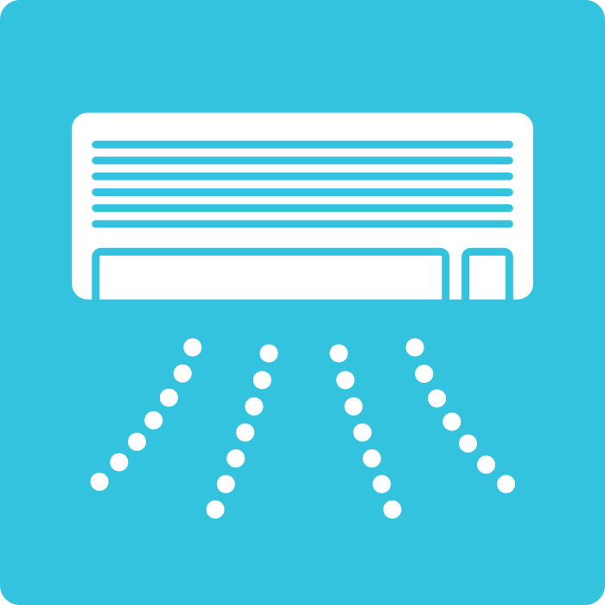
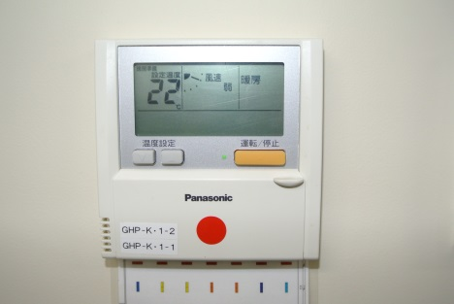
空調機で省エネ
暖房温度は２２℃冷房温度は２８℃程度に設定しまし
ょう！

Slide 16
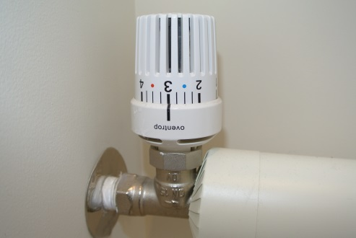
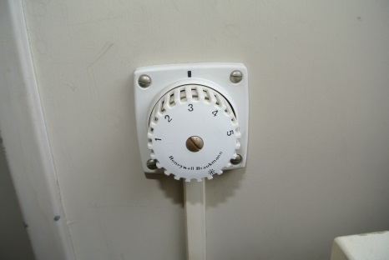
暖房機で省エネ
温水暖房
蒸気暖房の
目盛りは３～４
で使用しましょう！

Slide 17
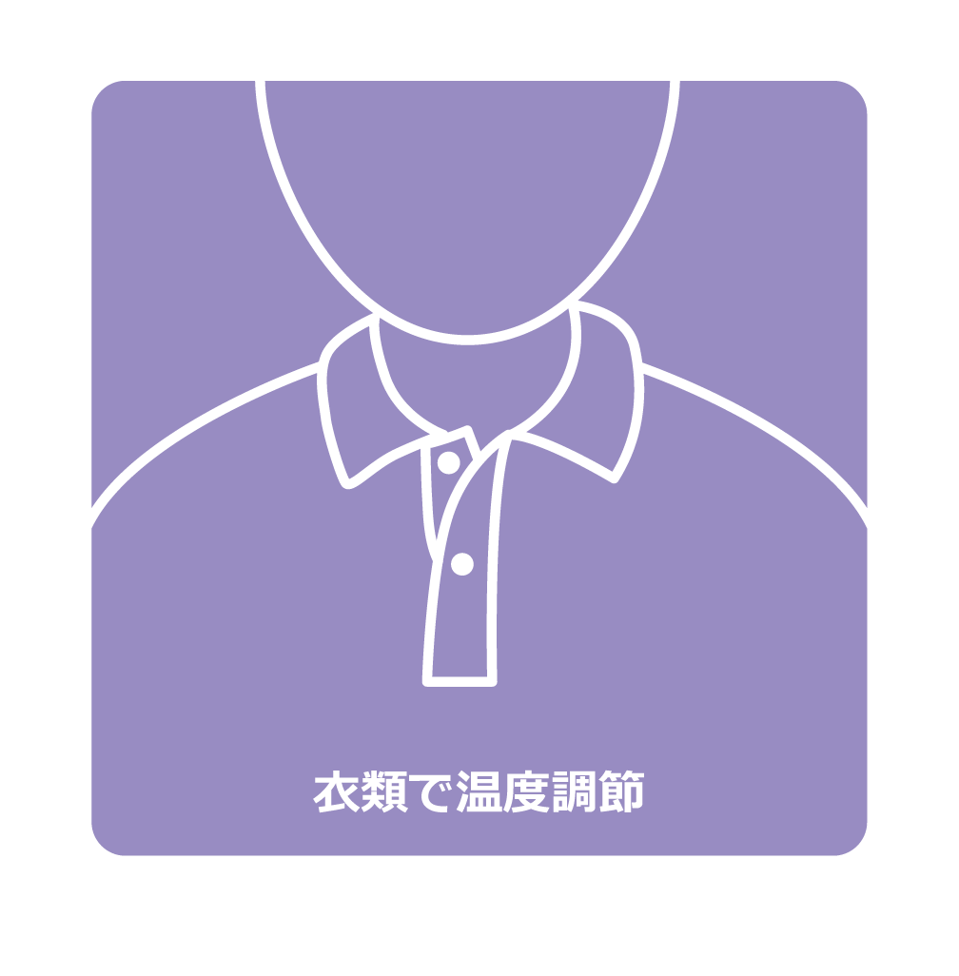
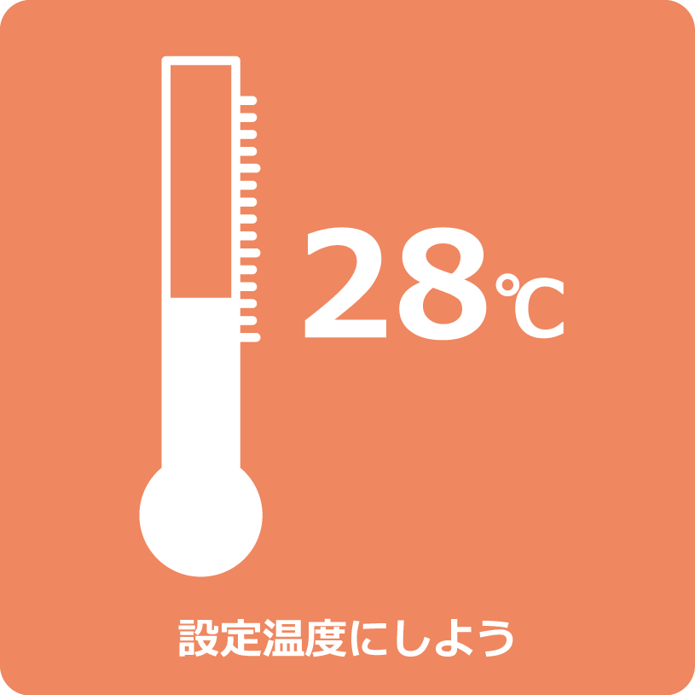
SAVE ENERGY

Slide 18
衣類で
温度調節
エアコンは
28℃
パソコンは
節電モード
で使用する
エアコンの
使用を控える
コンセント
はこまめに
抜く
電気の
スイッチは
こまめに切る
SAVE ENERGY

